Slide 1


2022년 행정사무감사
2022년 주요업무 추진상황
평화기반국

Slide 2

평화협력과
1. 남북교류협력사업 지속 추진
❙남북농업협력사업 추진
대북제재 하에 실현 가능한 남북농업협력 사업 추진
- 평화농장 활용 북한 적응성 식량작물 시험재배
- 경기도 농업기술원 및 유관기관 등 긴밀한 협업 체계 구축
❙남북교류협력기금 공모사업 추진
시민참여형 남북교류협력 공모사업 확대
- 민간단체 공모를 통한 남북평화공존 분위기 조성 및 시민 공감대 확산
- 문화, 관광, 보건의료, 체육, 학술연구, 포럼 등 관련사업 공모
2

Slide 3
평화협력과
2. 평화〮통일 교육 활성화로 평화공존 분위기 조성
❙다양한 평화·통일 교육 추진으로 평화·통일 공감대 확산
시민 대상 평화·통일 교육
- 파주평화 아카데미, 평화·통일 현장체험 교육, 청소년 평화통일 교육, 찾아가는 평화통일 교실 등
공공부문 평화·통일 교육
- 신규공무원 등 공직자 평화통일 교육, 유관기관 평화통일 교육 확대 운영
3. ‘먼저 온 통일’ 북한이탈주민 정착지원
❙북한이탈주민 정착지원 분야 확대 및 지역사회 유대 강화
교육비, 의료비 지원 등 자립기반 마련 및 지역사회 소통·화합 추진
북한이탈주민지원 지역협의회 운영 및 위기가구 발굴 통한 다양한 복지서비스 연계·지원
❙북한이탈주민 단체 지원 통한 전문단체 육성
단체 운영비, 북한문화예술 공연 사업비, 음향시설 구입 지원 등
3

Slide 4
평화협력과
4. 군부대 주변지역 지원사업 추진
❙사업개요
기 간 : 2022. 1. ~ 12.
사 업 비 : 1,072백만원(도 536백만원, 시 536백만원)
대 상 : 웅담리 배수로 정비사업 등 6개사업
내 용 : 군부대 주둔 등에 따른 피해 사전예방 및 주민편익시설 지원 등
❙그간 추진사항
22. 2. 사업예산 재배정
22. 3. 관련부서 사업추진
❙향후계획
22. 10. 사업비 정산
4

Slide 5
평화협력과
5. 군사시설 보호구역 규제 완화 추진
❙현 황
행정구역 | 해제지역 | 군사시설 보호구역 |  |  | 위탁지역
 |  | 계 | 통제보호 | 제한보호
673.86㎢ | 83.20㎢ | 590.66㎢ | 172.13㎢ | 353.58㎢ | 64.95㎢
❙그간 추진사항
22. 3. 군사시설 보호구역 규제 완화 신청(6개사단 52.5㎢)
❙향후계획
22.12. 규제완화 검토(사단, 군단, 지작사, 합참)
23. 1. 규제완화 결과 발표(국방부)
5

Slide 6
평화협력과
6. 군 소음 보상금 지급
❙사업개요
대 상 : 약 700명 (파주비행장 150명 / 무건리 훈련장 450명 / 직천리 사격장 100명)
보상기준 : 1종(월 6만원), 2종(월 4.5만원), 3종(월 3만원)
지급내역 : 총 324명 / 26,537,380원
❙주요 추진사항
21. 12. 소음대책지역 지정 고시
22. 2. 군 소음 보상금 신청안내 및 접수
22. 5. 보상금 결정 개별 통보
22. 7. 국방부 예산 요구
22. 8. 군 소음 보상금 지급
6

Slide 7
남북철도교통과
1. 100만 도시 최적의 철도망 구축
사업명 | 추진 현황 | 추진 계획
GTX A노선 (파주 운정-삼성) | 착공(‘19.6월) | 개통(‘24. 6월)
3호선(일산선) 파주연장 사업 (대화~금릉) | 민자사업 제안서 제출(‘20.9월) ^{현대건설→국토부} 민자적격성 조사 의뢰(‘20.10월) ^{국토부→한국개발연구원} “제4차 국가철도망 구축계획 확정 고시 반영”(‘21.7월) | 민자 적격성 조사 통과 대응방안 마련
통일로선(舊조리금촌선) (삼송~금촌) | “제4차 국가철도망 구축계획 확정 고시 반영”(‘21.7월) * 추가검토사업: 장래여건 변화 등에 따라 추진검토가 필요한 사업 경기도 철도기본계획 반영 건의(‘21.10.월) | 경기도 철도기본계획 반영(‘23) “제5차 국가철도망 구축계획” 반영(‘26)
운천역 신설 | 착공(’21.6월) | 역사 개통(’22.12월)
대곡소사 파주연장 (운정~일산) | 경제성 재분석 용역 착수(‘22.6월) | 2022년 하반기 국토교통부 승인 및 위수탁협약 체결
7

Slide 8
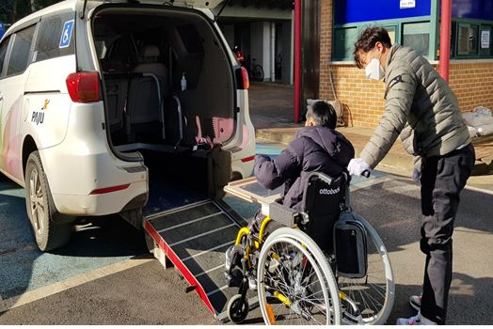
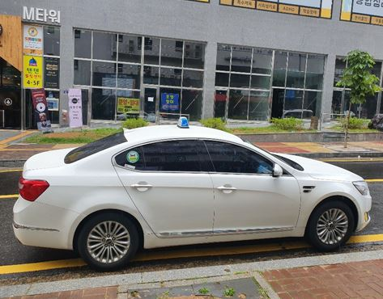
남북철도교통과
2. 특별교통수단 운영
❙운영현황
❙운영차량
운영방식 : 교통약자 이동지원센터^{(파주도시관광공사 위탁 운영)}
운영인원 : 51명(행정 4명, 상담원 6명, 운전원 41명)
운영예산 : 5,184백만원(도비 23% / 시비 77%)
이용대상 : 5,596명(보행상 중증 장애인 등 교통약자)
특장차(36대)
바우처택시(40대)
❙추진실적
❙향후계획
‘20. 3. : 바우처택시 운행 개시(19대)
‘20. 5. : 임산부 전용 차량(2대) 운행 개시
‘20.11. : 특별교통수단 관외 요금 인하
‘21. 1. : 바우처택시 확대 운행(40대)
‘22. 8. : 교통약자 여행ㆍ여가 지원사업 운영
‘22.10. : 경기도 광역이동지원서비스 제공
‘22.12. : 바우처택시 10대 내외 증차
8

Slide 9
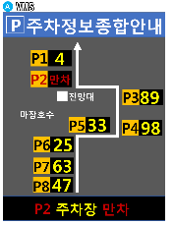
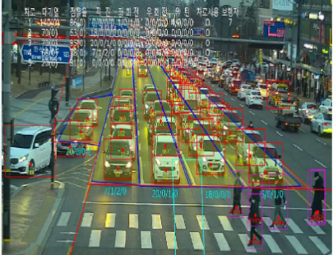
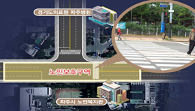
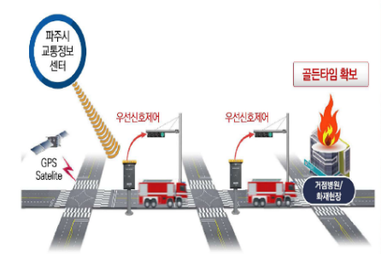
남북철도교통과
3. 지능형교통체계(ITS) 구축사업
❙사업개요
❙주요 서비스
사업기간 : 2022 ~ 2023
사 업 비 : 200억원(국비 120 / 시비 80)
규 모 : 통합주차정보 30개소, 스마트교차로 62식,
보행안전시스템 24식 등
통 합 주 차 정 보
스 마 트 교 차 로
❙추진현황 및 계획
교통약자 스마트횡단
긴급차량 우선신호
‘22. 1. : 파주시 2030 ITS 기본계획 고시
‘22. 5. : ’22년 ITS 구축사업 분야별 분리발주
‘22. 8. : ’22년 ITS 구축사업 착공
‘23. 4. : ’22년 ITS 구축사업 준공 및 효과분석
9

Slide 10
통일기반조성과
1. 반환공여지 개발(5개소)
❙ 캠프하우즈^{근린공원 조성사업}
❙ 캠프하우즈^{도시개발사업}
❙ 캠프에드워즈
사업계획 : 근린공원
위치/면적 : 조리읍 봉일천리 / 610,808㎡
시설계획 : 미군 존치건물 리모델링
도로 및 주차장 등 기반시설
사업주체 : 파주시
추진실적 및 추진계획
- ‘21. 12월 : 근린공원 1단계 리모델링 착공
- ‘22. 하반기 : 근린공원 1단계 기반시설 착공
사업계획 : 도시개발사업
위치/면적 : 조리읍 봉일천리 / 475,604㎡
시설계획 : 단독·공동주택
사업주체 : 교보증권 컨소시엄
추진실적 및 추진계획
- ‘21. 5월 : 협약체결
- ‘21. 10월 : 사업시행승인 신청
- ‘22. 현재 : 사업시행승인(도시개발구역 지정
및 개발계획) 행정절차 진행중
사업계획 : 도시개발사업
위치/면적 : 월롱면 영태리 / 677,525㎡
시설계획 : 단독·공동주택
사업주체 : 현대엔지니어링 컨소시엄
추진실적 및 추진계획
- ‘20. 11월 : 협약체결
- ‘21. 6월 : 사업시행승인 신청
- ‘22. 현재 : 구역지정 및 개발계획 절차중
❙ 캠프자이언트
❙ 캠프게리오웬
❙ 캠프스탠턴
사업계획 : 도시개발사업
위치/면적 : 문산읍 선유리 / 600,000㎡
시설계획 : 단독·공동주택, 의료시설 등
사업주체 : KB증권 컨소시엄
추진실적 및 추진계획
‘21. 5월 : 우선협상대상자 선정
‘22. 4월 : 발전종합계획 변경 신청
사업계획 : 도시개발사업
위치/면적 : 문산읍 선유리 / 504,729㎡
시설계획 : 단독·공동주택
사업주체 : NH투자증권 컨소시엄
추진실적 및 추진계획
‘21. 5월 : 우선협상대상자 선정
‘22. 4월 : 발전종합계획 변경 신청
사업계획 : 산업단지개발사업
위치/면적 : 광탄면 신산리 / 870,563㎡
시설계획 : 제조 · 물류시설, 단독·공동주택
사업주체 : GS건설 컨소시엄
추진실적 및 추진계획
- ‘21. 10월 : 산업단지 물량 공급
- ‘23. 상반기 : 산업단지 지정계획 고시
10

Slide 11
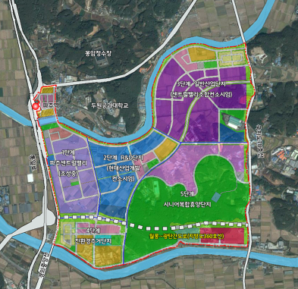
통일기반조성과
2. 파주희망프로젝트 사업추진
❙사업개요
위치/면적 : 파주읍 봉암리, 백석리 일원 / 3,748천㎡(약1,140천평)
단계별 계획
구 분 | 사 업 명 | 사업규모(㎡) | 추진사항
1단계 | 파주센트럴밸리 | 525,532 | ‘17. 8. 18. : 사업시행승인 고시 ‘18. 11. 13. : 산업단지계획 승인 고시 ‘20. 5. 6. : 공사착공 ※ ’23년 준공예정
2단계 | R&D특화 산업단지 | 510,418 | ‘18. 9. 4. : 우선협상대상자 선정 ‘19. 2. 15. : 협약 체결 ‘22. 6. 22. : 산업단지 물량 신청(市→道) 2022. 9. 16. : 2단계 물량 가배정 승인(道→市)
3단계 | 거점산업단지 | 1,022,551
4단계 | 친환경주거단지 | 341,639 | ‘21. 7. ~ 10. : 민간사업자 공모 실시
5단계 | 시니어휴양단지 | 1,348,467
11

Slide 12
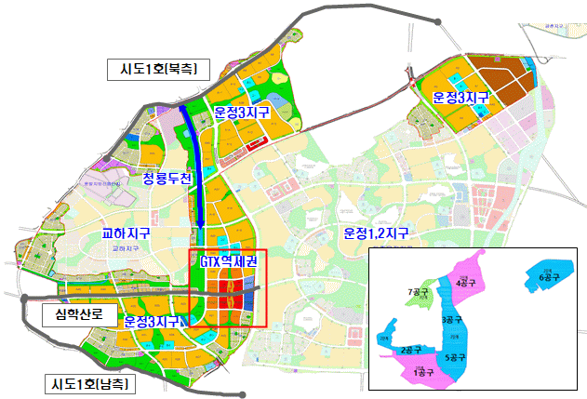
통일기반조성과
3. 파주운정3지구 택지개발사업
❙사업개요
규 모 : 716만㎡(217만평) / 45,491세대 / 107,490명
사업기간 : 2008 ~ 2023 [(’22.5월)1단계, (’22.12월)2단계, (’23.12월)3단계]
사 업 비 : 51,847억원(용지비 28,084 / 조성비 23,763)
❙추진사항
GTX운정역 역세권 개발
- 특별계획구역으로 복합개발계획을 수립·추진하여 랜드마크 조성
생태녹지축 연결
- 녹지축 연결로 보행자 중심 네트워크 구축
공공시설 인계·인수 업무 추진
- 1단계사업(1공구, 4공구)준공 공고(’22.7.19.)
- 합동점검 지적사항 보완 조치 후 1단계 사업 시설물 인계인수 실시
12

Slide 13
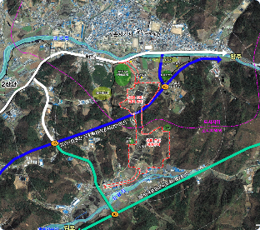
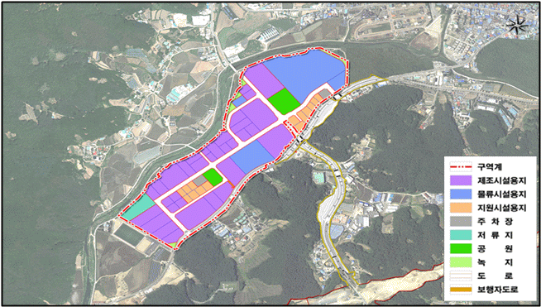
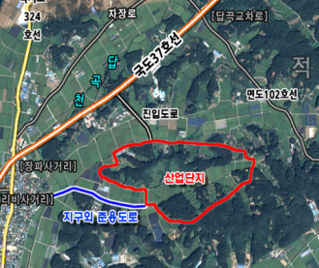
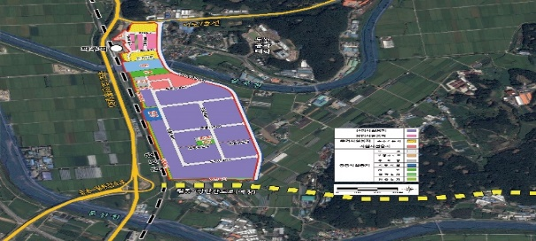
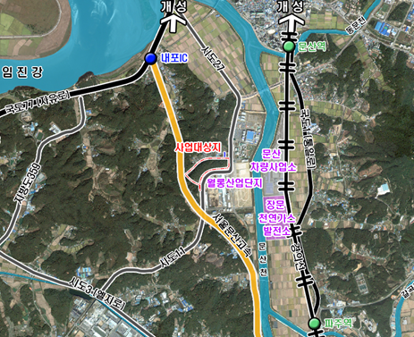
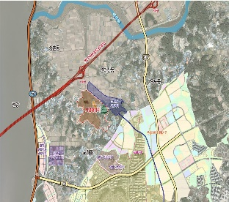
통일기반조성과
4. 산업단지 조성
 | 법원1 (공영 / 305,402㎡) <추진현황 및 계획> 〮’19. 12. 경기도형 균형개발산단 협약 〮’22. 09. 산업단지계획 변경승인 〮’25. 12. 산업단지 준공 |  | 법원2 (민간 / 330,258㎡) <추진현황 및 계획> 〮’19. 07. 산업단지 착공 〮’20. 08. 산업단지계획 변경 승인 〮’22. 09. 산업단지 준공
 | 파평 (민간 / 596,083㎡) <추진현황 및 계획> 〮’21. 10. 산업단지 착공 〮’22. 05. 산업단지계획 변경 승인 〮’23. 12. 산업단지 준공 |  | 센트럴밸리 (민간 / 491,094㎡) <추진현황 및 계획> 〮’18. 11. 산업단지계획 승인 〮’20. 05. 산업단지 착공 〮’23. 12. 산업단지 준공
 | 월롱2 (민간 / 118,907㎡) <추진현황 및 계획> 〮’21. 02. 산업단지 착공 〮’22. 10. 산업단지계획 변경 승인 〮’23. 12. 산업단지 준공 |  | 운정테크노밸리 (민관합동 / 472,600㎡) <추진현황 및 계획> 〮’22. 06. 민간사업자 공모 〮’22. 09. 우선협상대상자 선정 〮’22. 11. 협약체결(市↔공사↔민간)
13

Slide 14
통일기반조성과
5. 산업단지 관리
출판단지 복합문화센터 건립
관리기본계획 재정비
노후산단 기반시설 정비
❙사업개요
❙사업개요
❙사업개요
대 상 지 : 출판문화정보 국가산단
사 업 비 : 64.83억원 (국비24.25)
＊현물토지 6.14제외
사업기간 : 2021. 1. ~ 2023. 12.
내 용 : 연면적 1,750㎡(지하1,지상3)
대 상 지 : 준공된 산단 12개소
사 업 비 : 2억원
사업기간 : 2020.2. ~2022.12.
내 용 : 업종확대 및 배치계획 재정비
대 상 지 : 선유산단, 문발산단
사 업 비 : 1.7억원
사업기간 : 2022.2. ~2022.7.
내 용 : 차선 재도색, 노후보도 정비
❙추진사항
❙추진사항
❙추진사항
‘20. 2월 : 용역 착수
‘20. 5월 : 기초조사 및 의견수렴
‘21. 7월 : 관리기본계획 변경 신청 (市→道)
‘22. 12월 : 용역 준공
‘22. 2~4월 : 실시설계
‘22. 4~5월 : 공사발주 및 착공
‘22. 6~7월 : 공사 준공
‘22. 8~9월 : ’23년 수요조사
‘20. 5월 : 공모 선정
‘22. 3월 : 설계공모 실시
‘22. 6월 : 기본 및 실시설계
‘23. 3 ~ 12월 : 착공 및 준공
14

Slide 15
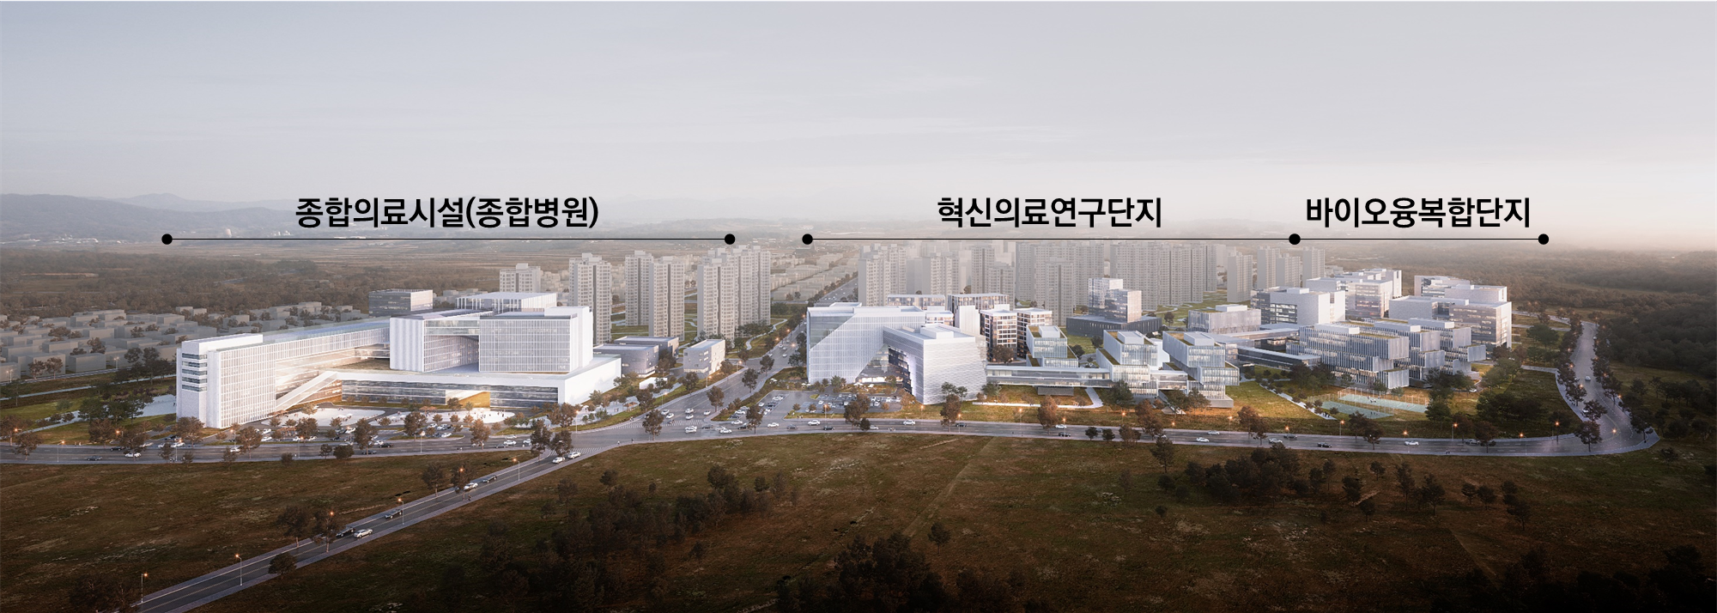
통일기반조성과
6. 파주메디컬클러스터 조성사업
❙사업개요
❙주요 도입시설
위치 / 면적 : 서패동 432 일원 / 45만㎡
사업기간 / 사업비 : 2021 ~ 2024 / 4,488억원
시행자 : 파주메디컬클러스터㈜
종합의료시설(대학병원) (500병상 이상 규모)
국립암센터 혁신의료연구단지
바이오융복합단지 등
❙추진실적
❙추진계획
아주대학교 및 국립암센터 건립 업무협약 (’20.8.)
사업시행승인[구역지정, 개발계획 수립] (‘22.3.)
사업시행(변경)승인[사업인정] (‘22.7.)
2022. 실시계획인가 및 보상착수
2023. 공사 착공
2025. 사업 준공
15

Slide 16
감 사 합 니 다.

